Slide 1


TẬP LÀM VĂN LỚP 3
TUẦN 22

Slide 2

Trò chơi
Ô CỬA BÍ MẬT
BẮT ĐẦU

Slide 3


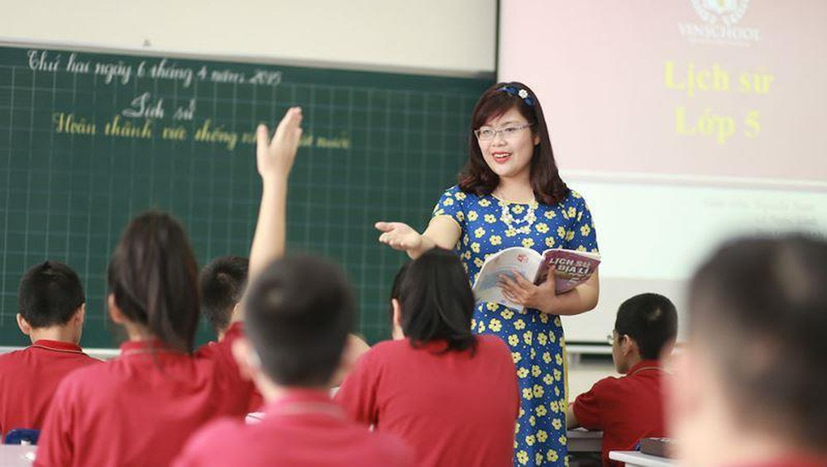
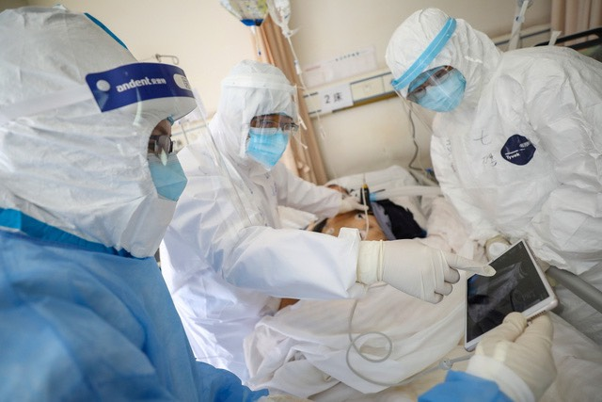
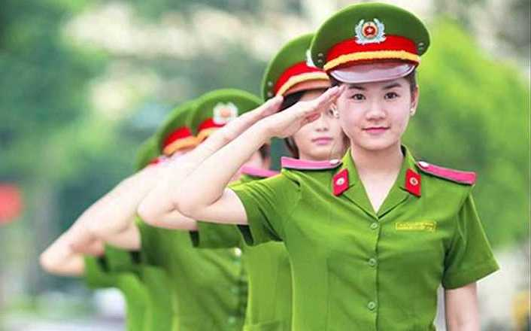
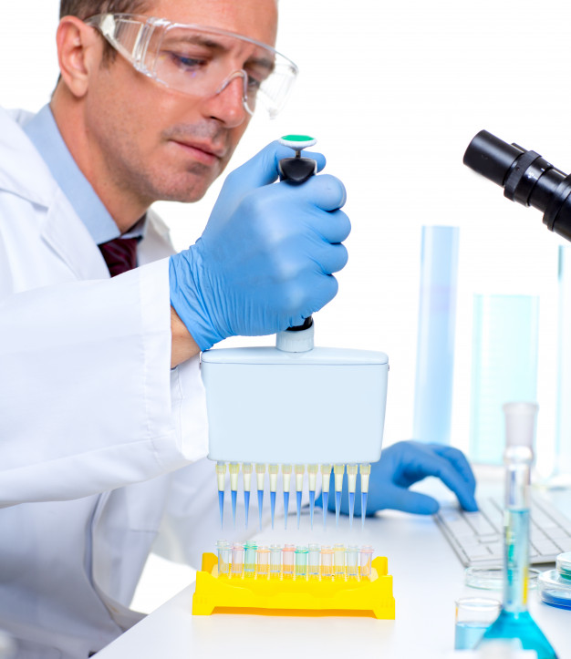
1
2
3
4

Slide 4


Câu 1: Ai người đến lớp
Chăm chỉ sớm chiều
Dạy bảo mọi điều
Cho con khôn lớn?
A. Kĩ sư
B. Công nhân
C. Cô giáo
Hoàn thành
Kết thúc

Slide 5
1
2
3
4

Slide 6
Câu 2: Ai người chăm sóc bệnh nhân
Cho ta khỏe mạnh học hành, vui chơi?
A. Thợ mộc
B. Bác sĩ
C. Thợ điện
Kết thúc
Hoàn thành

Slide 7
2
3
4

Slide 8
Câu 3: Ai là người làm nhiệm vụ giữ gìn an ninh trật tự, an toàn xã hội?
A. Công an
B. Thợ xây
C. Tài xế
Hoàn thành
Kết thúc

Slide 9
3
4

Slide 10
Câu 4: Những người làm công việc nghiên cứu, sáng chế….?
A. Thư ký
B. Kế toán
C. Nhà khoa học
Kết thúc
Hoàn thành

Slide 11
4

Slide 12

Tập làm văn
Nói, viết về một người lao động trí óc

Slide 13
Yêu cầu cần đạt:
-Kể lại được những điều con biết về một người lao động trí óc.
-Viết lại được những điều vừa kể thành một đoạn văn ngắn từ 7-10 câu, diễn đạt thành câu.

Slide 14

SGK tr 38
Tập làm văn
Nói, viết về một người lao động trí óc
Bài 1. Hãy kể về một người lao động trí óc mà em biết
Gợi ý:
Người đó là ai, làm nghề gì?
Người đó hàng ngày làm những việc gì?
Người đó làm việc như thế nào?

Slide 15
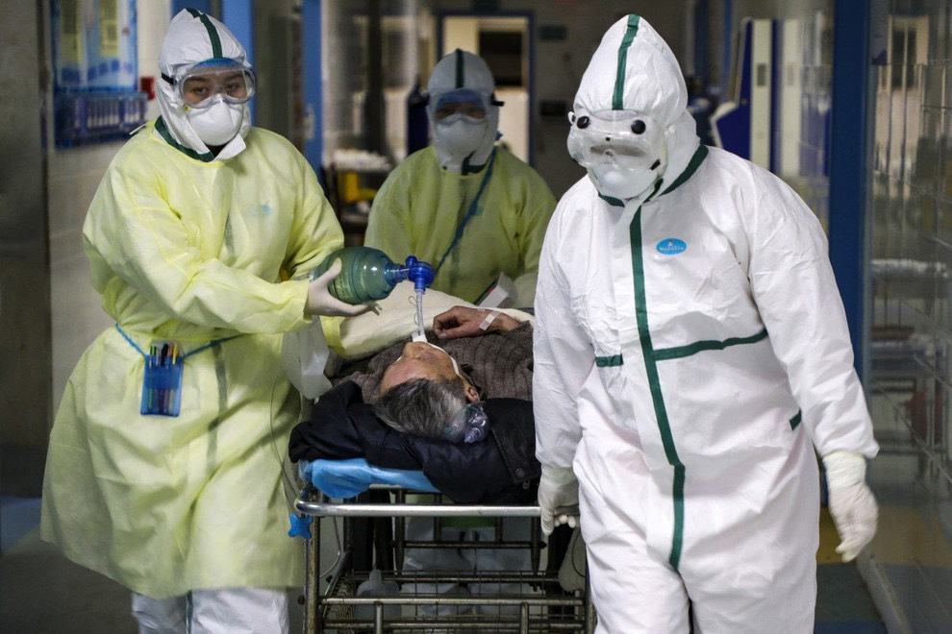
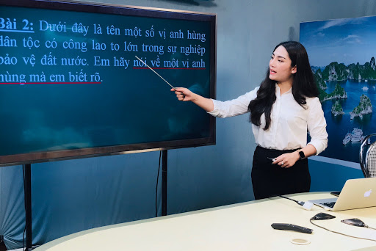
Một số người lao động trí óc
bác sĩ, giáo viên, kĩ sư, kiến trúc sư, nhà khoa học,
nhạc sĩ, kế toán, nhà văn, công an, đạo diễn …

Slide 16
Gợi ý:
Người đó hàng ngày làm những việc gì?
Người đó là ai,
làm nghề gì?
Người đó làm việc như thế nào?
Công việc ấy quan trọng, cần thiết như thế nào đối với mọi người?

Slide 17
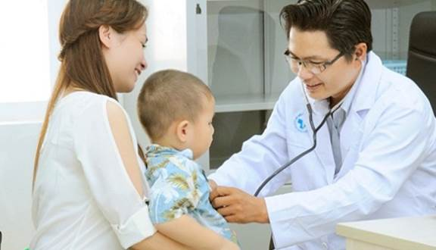
Gợi ý:
Người đó hàng ngày làm những việc gì?
khám bệnh, nghe tim phổi, kê đơn thuốc
Người đó là ai,
làm nghề gì?
Người đó làm việc như thế nào?
tận tình, quan tâm, chăm sóc, hết lòng vì bệnh nhân
Công việc ấy quan trọng, cần thiết như thế nào đối với mọi người?
giúp con người khỏe mạnh, thoát khỏi bệnh tật, mang lại niềm vui cho mọi người
BÁC SĨ

Slide 18

Gợi ý:
Người đó hàng ngày làm những việc gì?
Nghiên cứu, giảng bài, chấm bài, soạn giáo án, đọc tài liệu, chăm sóc sức khỏe cho học sinh….
Người đó là ai,
làm nghề gì?
Say sưa giảng bài, tươi cười chào đón, nhiệt tình, hướng dẫn học sinh tìm hiểu kiến thức, quan tâm, chăm sóc học sinh, coi học sinh như con của mình …
Người đó làm việc như thế nào?
Công việc ấy quan trọng, cần thiết như thế nào đối với mọi người?
Cung cấp kiến thức, uốn nắn, dạy dỗ học sinh trở thành người có ích cho xã hội
CÔ GIÁO

Slide 19
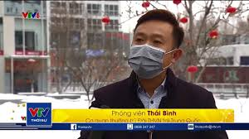
Gợi ý:
Người đó hàng ngày làm những việc gì?
Tìm kiếm thông tin, quay phim, chụp ảnh, viết tin, kiểm tra, đánh giá tính xác thực của thông tin
Người đó là ai,
làm nghề gì?
Người đó làm việc như thế nào?
Trung thực, có lòng nhiệt huyết, luôn thích tìm tòi và kiên trì trong công việc
Công việc ấy quan trọng, cần thiết như thế nào đối với mọi người?
Giúp mọi người, mọi nhà nắm được thông tin xã hội một cách kịp thời, chính xác
PHÓNG VIÊN

Slide 20
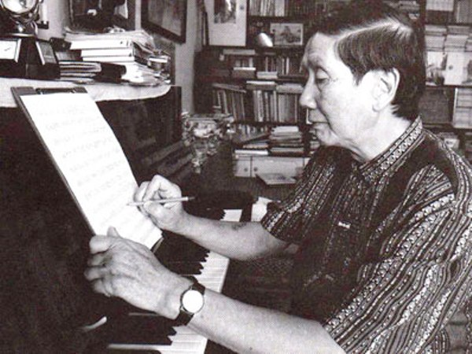
Gợi ý:
Người đó hàng ngày làm những việc gì?
Nghiên cứu, sáng tác, viết nhạc, viết lời ca
Người đó là ai,
làm nghề gì?
Người đó làm việc như thế nào?
Say mê, chăm chỉ, siêng năng, sáng tạo
Công việc ấy quan trọng, cần thiết như thế nào đối với mọi người?
Phục vụ đời sống tinh thần cho con người, nâng cao chất lượng cuộc sống hơn vì khi có âm nhạc tinh thần con người trở nên vui vẻ, khỏe mạnh
NHẠC SĨ

Slide 21
Gợi ý:
Nghiên cứu, sáng tác, viết nhạc, viết lời ca
Người đó là ai,
làm nghề gì?
Say mê, chăm chỉ, siêng năng, sáng tạo
Phục vụ đời sống tinh thần cho con người, nâng cao chất lượng cuộc sống hơn vì khi có âm nhạc tinh thần con người trở nên vui vẻ, khỏe mạnh
NHẠC SĨ

Slide 22

THẢO LUẬN NHÓM
Kể về
Người lao động trí óc
Tình cảm của em đối với người đó như thế nào?
a)
e)
Người đó là ai?
Làm nghề gì?
b)
d)
Công việc ấy quan trọng đối với mọi người và xã hội ra sao?
Người đó hàng ngày làm những việc gì?
c)
Người đó làm việc như thế nào?

Slide 23

1. Kể đúng trọng tâm, đủ ý. 2. Diễn đạt rõ ràng, dùng từ, đặt câu đúng. Lời kể tự nhiên. 3. Liên kết ý chặt chẽ, lời văn có hình ảnh, có cảm xúc.
Thi kể
Tiêu chí đánh giá

Slide 24
Bài 2. Hãy viết những điều em vừa kể thành một đoạn văn (7-10 câu)
Kể về
Người lao động trí óc
Tình cảm của em đối với người đó như thế nào?
a)
e)
Người đó là ai?
Làm nghề gì?
b)
d)
Công việc ấy quan trọng đối với mọi người và xã hội ra sao?
Người đó hàng ngày làm những việc gì?
c)
Người đó làm việc như thế nào?
Thực hành viết đoạn văn

Slide 25
Bài 2. Hãy viết những điều em vừa kể thành một đoạn văn (7-10 câu)
Lưu ý:
- Viết hoa chữ cái đầu câu, sử dụng dấu câu phù hợp.
- Câu văn rõ nghĩa, đủ hai bộ phận chính.
- Dùng từ ngữ hay, chính xác, có thể lựa chọn những hình ảnh
ấn tượng để bài văn hay hơn.

Slide 26
1. Kể đúng trọng tâm, đủ ý. 2. Diễn đạt rõ ràng, dùng từ, đặt câu đúng. 3. Liên kết ý chặt chẽ, câu văn có hình ảnh, sáng tạo. 4. Viết đẹp, đúng chính tả, trình bày sạch sẽ.
Tiêu chí đánh giá

Slide 27
Yêu cầu cần đạt:
-Kể lại những điều con biết về một người lao động trí óc.
-Viết lại được những điều vừa kể thành một đoạn văn ngắn từ 7-10 câu, diễn đạt thành câu.

Slide 28
Hoạt động tiếp nối:
Hoàn thiện đoạn văn kể về một người lao động trí óc mà em biết
Chuẩn bị bài sau: Kể lại một buổi biểu diễn nghệ thuật

Slide 29
Bài 2. Hãy viết những điều em vừa kể thành một đoạn văn (7-10 câu)
Gợi ý:
- Người đó là ai, làm nghề gì?
- Người đó hàng ngày làm những việc gì?
- Người đó làm việc như thế nào?
- Công việc ấy quan trọng, cần thiết đối với mọi người và xã hội ra sao?
- Tình cảm của em đối với người đó như thế nào?

